Slide 1


Graad 12
Selfontwikkeling in die samelewing
Kwartaal 1
Les 4: Verhoudings
Notes:
Skyfie 1
Ons het hierdie reeks lesse begin deur terug te dink aan jou eerste skooldag in die laerskool en hoërskool. Op laerskool was jy miskien vreesbevange en het min maatjies gehad. Onthou jy hoe dit was toe jy hoërskool begin het? Hoe het jy gevoel? (Laat een of twee toe om te reageer).

Slide 2
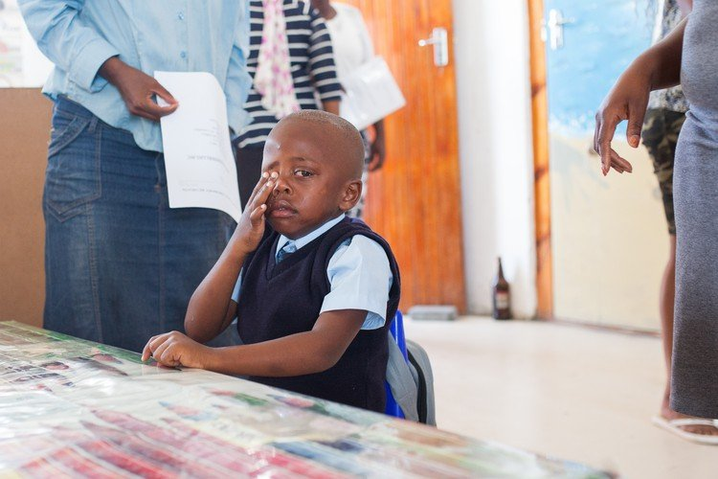
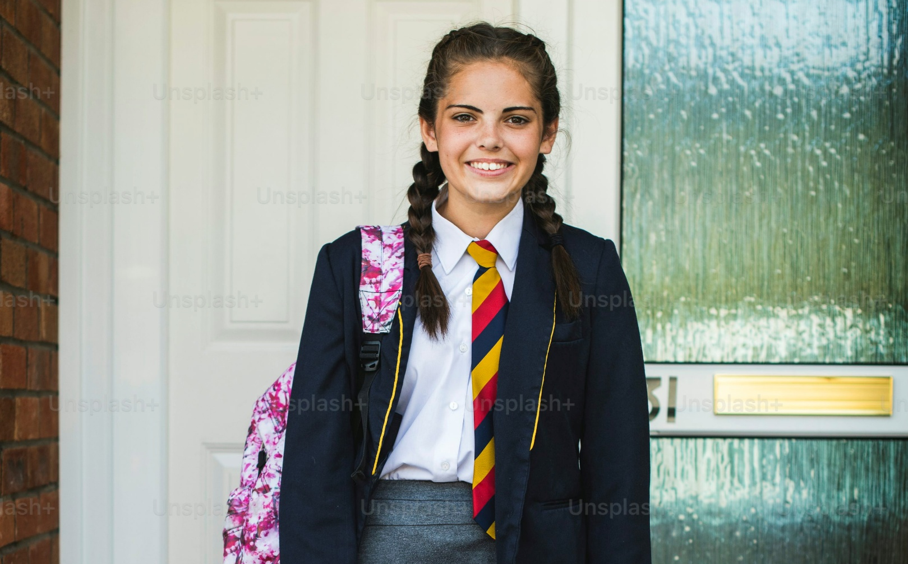
Onthou jy?
Jou eerste skooldag?
Eerste dag van hoërskool?
Notes:
Skyfie 2
Dit was dalk nie heeltemal so erg soos laerskool nie, maar tog 'n bietjie senutergend. Jou ou vriende van die laerskool was in ander klasse en daar was soveel meer mense as in jou laerskool, en die matrieks was so lank! Jy moes van voor af nuwe vriende begin maak. Dit is steeds maklik om vriende by die skool te maak, want julle sien mekaar elke dag, is in dieselfde klasse en speel saam sport. Kyk vir 'n oomblik om jou rond. Hoeveel van jou klasmaats sal jy volgende jaar elke dag sien wanneer jy uit die skool is? Hoeveel van hulle sal jy nooit weer ná hierdie jaar sien nie?
Jou lewe gaan heeltemal anders lyk. Verandering is onvermydelik, maar hoe jy die verandering hanteer, sal bepaal hoe vinnig jy aanpas. Hierdie les sal jou voorberei op sommige van die veranderinge wat vir jou voorlê.

Slide 3
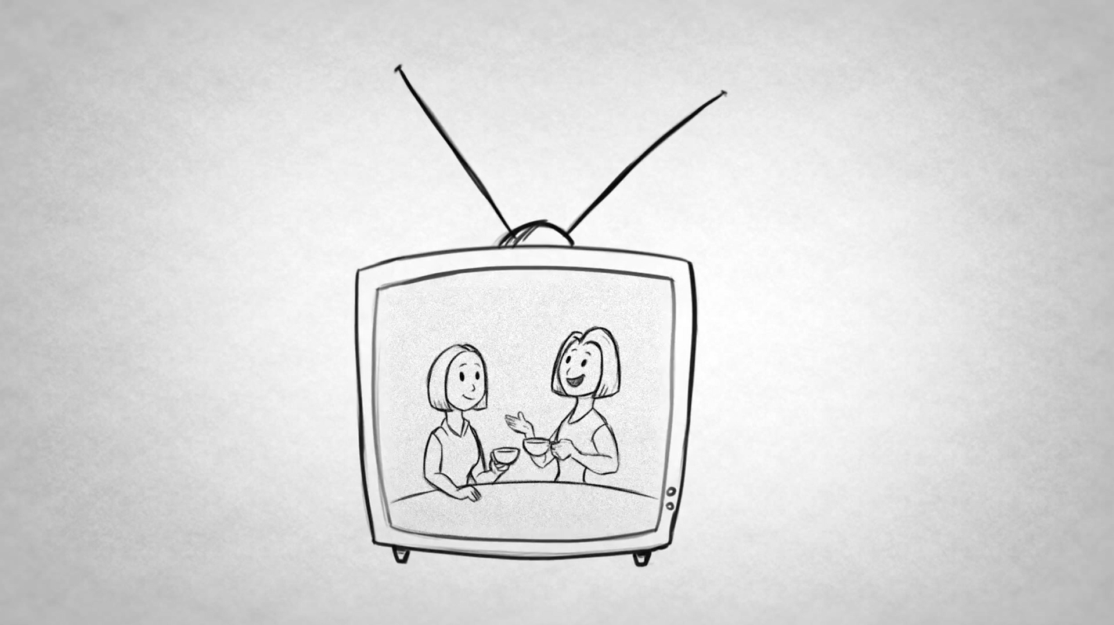
KYK: Guide to Maintaining Friendships https://www.youtube.com/watch?v=5xrzH2elhIE
(5 min 5 sek.)
Notes:
Skyfie 3
Een van die belangrikste veranderinge wat sal plaasvind, is jou vriendskappe. Van jou dierbaarste vriende sal nie meer daar wees nie en julle sal mekaar ontgroei.
Kom ons kyk na hierdie video om te sien wat ons kan leer oor die handhawing van vriendskappe.
Kyk na die video by https://www.youtube.com/watch?v=5xrzH2elhIE (5 min 5 sek.)
Voltooi Aktiwiteit 1 (Les 4 – Werkkaart) terwyl jy na die video kyk.

Slide 4
Gaan jou antwoorde na
Lys die 3 voorwaardes, volgens sosioloë, wat jy nodig het om vriendskappe te onderhou:
Hoe naby julle geografies aanmekaar geleë is.
Hoe gereeld julle kuier
Hoe gemaklik julle met mekaar is
STAP 1: Kommunikeer
S: Sien
B: Bel
E: e-pos
STAP 2: Maak "JY/JOU" stellings.
Bv. Ek is seker jy doen so goed by jou nuwe werk.
STAP 3: Moenie te hard op jou vriende wees nie
STAP 4: Maak gebruik van groot geleenthede
Notes:
Skyfie 4
Laat leerders 2 min toe om hul antwoorde na te gaan en die nodige regstellings te maak voordat hulle verder gaan.

Slide 5







Kommunikasievaardighede
Begin gesprekke. Moenie bang wees vir geselsies aanknoop nie
Vra hulle oor hulself – dit sal hulle aan dit praat kry
Leer mense se name – dit wys jy gee om
Deel ’n bietjie oor jouself, maar vermy om te spog
Bly op hoogte – hou tred met nuus en onderwerpe om by besprekings aan te sluit
Sluit aan by klubs of groepe – maak kontak met mense wat jou belangstellings deel
Word 'n goeie luisteraar
Notes:
Skyfie 5
Baie van julle weet nie presies waar julle volgende jaar gaan wees nie. Miskien is dit 'n universiteit in 'n nuwe stad, uit die huis uit trek of oorsee reis. Om ná skool nuwe vriendskappe te maak is ook baie uitdagend. Die sleutel tot die ontwikkeling van vriendskappe is kommunikasie.
Terwyl ons deur sommige van hierdie kommunikasievaardighede werk, kyk of u kan uitvind watter simbool op die skyfie die beste met die kommunikasievaardigheid identifiseer.
Kom ons kyk hoe jy hierdie vaardigheid ontwikkel:
Doen moeite om 'n persoon se naam te leer.
Word 'n GOEIE luisteraar! Dit beteken om te herformuleer wat iemand sê om te wys dat jy geluister het, byvoorbeeld:
Dit klink of jy voel ...
Omdat ...
Wat ek hoor jy sê is ...
Wees bereid om 'n bietjie oor jouself te deel. Vermy spog of pronk.
Volg die goue reël van vriendskap: Luister na ander soos jy wil hê hulle moet na jou luister.
Leer om 'n gesprek te INISIEER. Moenie bang wees om geselsies aan te knoop om mense rondom jou aan die praat te kry nie. Vra hulle oor hulself, dit sal hulle aan die praat kry.
Sluit aan by klubs of groepe waar mense dieselfde belangstellings deel, bv. sportklubs
Bly op hoogte van die jongste nuus en onderwerpe sodat jy aan besprekings kan deelneem.
Kom ons kyk hoe goed jy geluister het: Voltooi Aktiwiteit 2 (Les 4 – Werkkaart).

Slide 6

Faktore wat effektiewe kommunikasie beïnvloed
Persoonlikheid: Verskillende uitkyke (positief vs. negatief) kan irritasie veroorsaak en openheid verminder.
Houdings en waardes: Teenstrydige oortuigings (bv. eerlikheid vs. leuens) kan 'n vriendskap onversoenbaar laat voel.
Uitdrukking van sienings en gevoelens: Om enigiets sonder sorg te sê, kan ander seermaak. Dit is belangrik om opinies verantwoordelik uit te spreek.
Respek: Neem altyd die gevoelens van ander in ag wanneer jy kommunikeer.
Notes:
Skyfie 6
In sommige vriendskappe is dit maklik om te kommunikeer en julle voel julle "verstaan mekaar" net. Maar daar is tye in vriendskappe wanneer kommunikasie negatief beïnvloed word. Daar is verskeie faktore wat effektiewe kommunikasie direk sal beïnvloed, byvoorbeeld:
Kom ons kyk na 'n paar van hierdie faktore:
Persoonlikheid – Elke persoon het 'n unieke persoonlikheid. Sommige is meer geneig om positief te wees en altyd die glas halfvol te sien, terwyl ander die glas altyd as halfleeg beskou. Hierdie verskillende persoonlikhede kan mekaar irriteer en die openlikheid van hul kommunikasie beïnvloed.
Houdings en waardes – Indien jy eerlikheid as ’n waarde hoog ag, en 'n vriend(in) jok oor waar hulle was, kan dit jou laat voel asof julle vriendskap nie sal uitwerk nie. Ons houdings en waardes is direk gekoppel aan ons identiteit en karaktertrekke. As ons ongemaklik voel met iemand as gevolg van hul houding (wat hulle oor ander mense sê of glo), beïnvloed dit die kommunikasie en toekoms van die vriendskap.
Gepaste uitdrukking van sienings en gevoelens: Soms het jy 'n vriend(in) wat praat sonder om te dink oor hoe sy/haar opinie diegene rondom hom/haar kan beïnvloed. Hy/sy voel hy/sy het die reg om sy/haar mening te lug, maar neem nie verantwoordelikheid vir die impak van vryheid van spraak nie. Dit is belangrik om te leer om emosies te bestuur ten opsigte van die uitspreek van menings en die reaksie op iets wat jou seermaak.
Respekteer die gevoelens van ander.
Draai na een van jou maats in jou groep. Elkeen van julle moet TWEE voorbeelde kies van hoe julle 'n onderbreking in kommunikasie ervaar het as gevolg van hierdie faktore. Moenie name noem nie. Dink aan voorbeelde verder in die verlede, byvoorbeeld in die laerskool of vroeë jare van hoërskool. (Laat 4 min toe vir hierdie bespreking.)

Slide 7

Informele Assessering
Notes:
Skyfie 7
(Nota aan onderwyser: Laat leerders 10 min toe om aan hierdie vrae te werk. Dit is belangrik dat die klas stil is en dat leerders die vrae beantwoord asof dit 'n toets is. Moedig hulle aan om soveel as moontlik uit die geheue te probeer skryf en om die puntetoekenning as 'n aanduiding te gebruik van hoe lank hul antwoorde moet wees.
Die Les 4 – Werkkaart MEMO het antwoorde op hierdie vrae)
Oor die afgelope vier lesse het ons baie inhoud gedek. Oefen jou eksamenskryfvaardighede in Aktiwiteit 3 (Les 4 – Werkkaart). Wat jy nie nou klaarkry nie, moet jy vir huiswerk voltooi.

Slide 8

Aktiwiteit: Dialoog
Notes:
Skyfie 8
Jy het in hierdie les geleer hoe om oorsake van ondoeltreffende kommunikasie te herken. Soos ons die einde van die les bereik, skryf die dialoog in Aktiwiteit 4 (Les 4 - Werkkaart) vir die scenario wat beskryf word. Voltooi die aktiwiteit vir huiswerk as jy nie genoeg tyd het nie.

